Slide 1
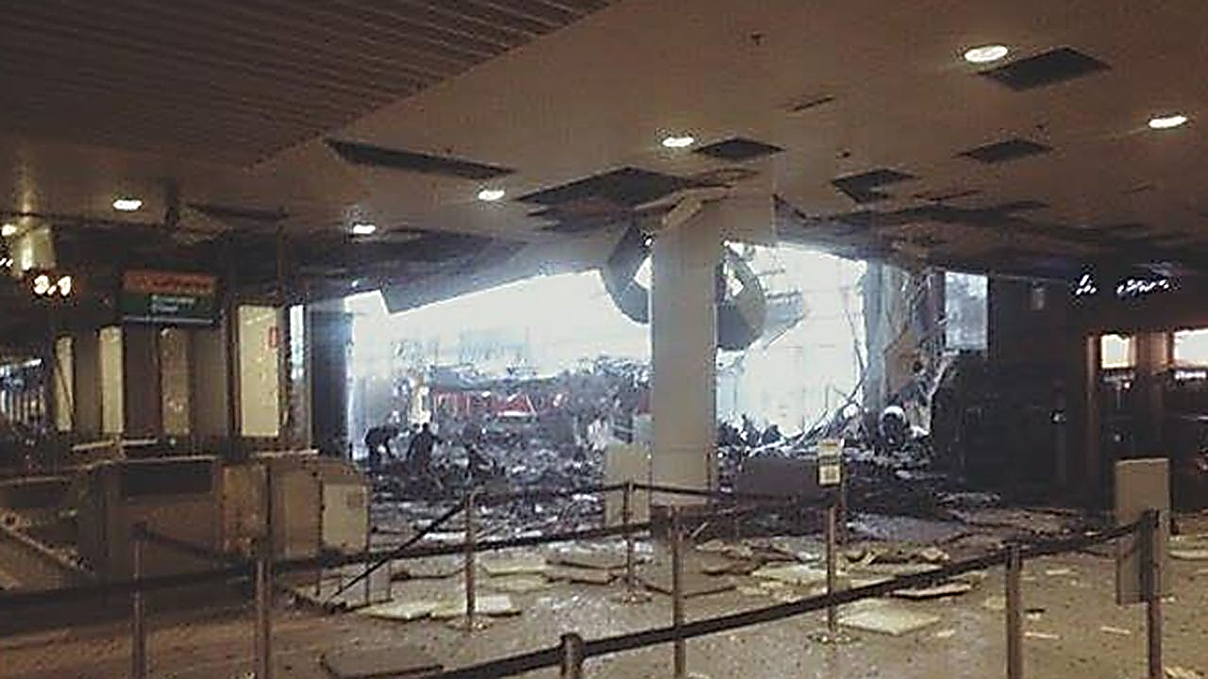
Radicalisation et terrorisme
Prof. dr. em. Paul Ponsaers
Attentat 22 mars 2016, Bruxelles

Slide 2
Contenu
Quelques définitions fondamentales
Manifestations de radicalisation
Radicalisation Jihadiste
Radicalisation de l’extrême gauche
Radicalisation de l’extrême droite
Les causes de radicalisation
Théories descriptives
Théories contextuelles
Théories multifactorielles
Théorie de l’action situationelle

Slide 3
1. Quelques définitions fondamentales
Radicalisation
“Radicalisation est un processus
de courte ou longue durée;
chez une personne ou groupe ;
qui implique de prendre distance de la société actuelle;
soit de nature politique, réligieuse ou socio-culturelle (aspect idéologique);
vers l’empressement d’utiliser de la violence;
sans volonté de compromis et orienté vers la confrontation.
Temps
Violence

Slide 4
1. Quelques définitions fondamentales
Polarisation
“Polarisation est un méchanisme d’affûtage des contradictions;
entre personnes ou groupes dans la société;
(donc est à considérer comme une charactéristique relationnelle)
qui résulte ou peut résulter dans l’augmentation des tensions entre ceux-ci;
et emporte des risques pour la sécurité sociale;
en autres termes: le centre perd de l’adhésion au profit des extremes”.
Relations

Slide 5
1. Quelques définitions fondamentales
Interaction
Radicalisation
Polarisation
Polarisation
Radicalisation

Slide 6
1. Quelques définitions fondamentales
Radicalisme ≠ radicalisation
“Radicalisme réflète une situation statique, pas un processus;
peut référer à une position politique légitime;
ne mène pas nécessairement vers la violence;
peut être considéré comme la première fase d’un processus de radicalisation.
Première phase,
peut être légitime
Temps
Violence

Slide 7
1. Quelques définitions fondamentales
Extrémisme
“Extrémisme implique la légitimation (la rationalisation);
= utiliser des arguments raisonables pour trouver un motif acceptable;
pour un comportement non acceptable,
notamment l’usage de la violence .
Première phase,
peut être légitime
Deuxième phase,
Acceptation de la violence
Temps
Violence
Attention à la définition pénale:
Devenir membre, entraînement, achat d’armes & explosifs, …

Slide 8
1. Quelques définitions fondamentales
Terrorisme
“Terrorisme est l’usage de la violence;
portée par une idéologie (politique extrême gauche ou droite, réligieuse, socio-culturelle);
exécuté par des autres ou par soi-même”.
Première phase,
peut être légitime
Deuxième phase,
Acceptation de la violence
Troisième phase,
Commettre des actes violents
Temps
Violence

Slide 9
Contenu
Quelques définitions fondamentales
Manifestations de radicalisation
Radicalisation Jihadiste
Radicalisation de l’extrême gauche
Radicalisation de l’extrême droite
Les causes de radicalisation
Théories descriptives
Théories contextuelles
Théories multifactorielles
Théorie de l’action situationelle

Slide 10
2. Manifestations de radicalisation
En général
“Pouvoir est l’usage de violence reporté” (Hannah Arendt)
La radicalisation politique, qui se transforme en terrorisme,
est un acte criminel, souvent révendiqué (pas toujours)
avec des motifs politiques ou politico-réligieux:
veut forcer / influencer / intimider / effrayer / insécuriser / démoraliser
l’authorité publique et/ou la population
de faire quelque chose (ou de ne pas le faire);
ou de nuire / détruire les structures politiques, constitutionnelles, démocratiques, économiques ou sociales d’un pays
c-à-d: est un danger d’état
NB: un état peut soutenir des terroristes, ou peut se comporter comme une organisation terroriste

Slide 11
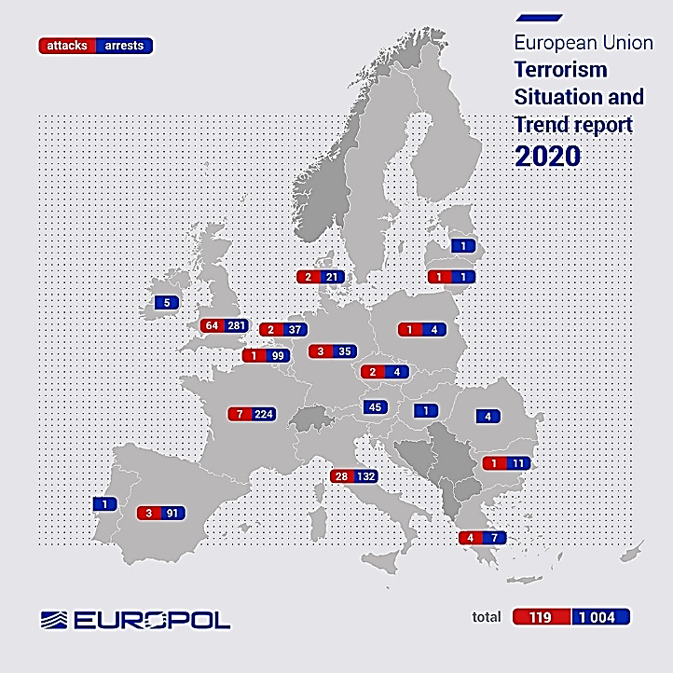
2. Manifestations de radicalisation
En général
2020: Action du “Centre européen de lutte contre le terrorisme (ECTC)” d’EUROPOL contre des liens online jihadistes et ceux orientés vers l’extrêmisme de gauche et de droite (manuels de fabrication de bombes et de matériaux chimiques, biologiques, radiologiques et nucléaires à utiliser pendant des actes terroristes).
1.733 liens ont été supprimés!

Slide 12
2. Manifestations de radicalisation
Radicalisation Jihadiste
2018: La plupart des attentats était executées par des terroristes “home grown” en Europe, au lieu des guériers étrangers.
13 novembre 2015
Attentat Paris
Bataclan
22 mars 2016
Attentat aéroport & métro Bruxelles
2014
2015
2016
24 mai 2014
Attentat Musée Juive Bruxelles
15 janvier 2015
Action policière à Verviers
19 mars 2016
Arrestation Salah Abdeslam
Bruxelles

Slide 13
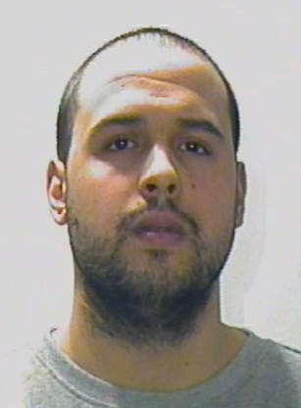
Aéroport National Bruxelles
Métro Maalbeek
Molenbeek
Molenbeek
Sweden
Najim
Laachraoui
Ibrahim
El Bakraoui
Mohamed
Abrini
Khalid
El Bakraoui
Osama
Krayem
Arrested
Arrested
35 victimes mortelles & plus de 340 personnes blessées

Slide 14
2. Manifestations de radicalisation
Radicalisation Jihadiste
En 2019 l’UE a connu moins d’attentats Jihadistes, avec une diminution importante de morts
21 attentats sur un un total de 119 étaient d’origine Jihadistes
Les attentats Jihadistes étaient responsables pour tous les morts (10) et 26 des 27 blessés (presque tous “lone actors”

Slide 15
2. Manifestations de radicalisation
Radicalisation de l’extrême gauche
Très actif pendant les années 80 (Rote Armee Fraktion, Action Directe, Brigate Rose, …).
Aujourd’hui moins violent: destructions; dégradations, incendies criminelles, provocations pendant des manifestations, “home visits”, diffuser désinformation, …

Slide 16
2. Manifestations de radicalisation
Radicalisation de l’extrême gauche
Rapport d’EUROPOL (2020) : le terrorisme d’extrême gauche gagne d’importance. Plus d’arrestations dans le camp d’extrême gauche que de droite, surtout en Grèce, Italie et Espagne.
Contre la politique d’asile, anarchisme, antifa, etc. Très divers, inconstant et instable. Moins “single issue”, plus de collaboration internationales
L’extrême gauche a moins de contacts avec le milieu criminel; la cible est importante, moins les dégâts physiques

Slide 17
2. Manifestations de radicalisation
Radicalisation de l’extrême droite
Un nombre d’actes d’acteurs individuels (“lone actors”)
L’attentat de Brenton Tarrant le 15 mars 2019 à Christchuch (N-Z) sur 2 mosquées: 51 morts, 50 blessés
Double attentat d’Anders Behring Breivik le 22 juillet 2011 à Oslo (No): 77 morts
Un nombre d’actes d’organisations
Dix meurtres en 2001-2007 à Thüringen (Dl) par le “Nationalsozialistischer Untergrund” (NSU)
La violence de rue par le groupe identitaire “Bastion Social” dans différentes villes (Fr) en 2017-2018
L’attentat de 2 août 1980 sur la gare de Bologna (It): 85 morts, 200 blessés par “Nuclei Armati Rivoluzionari”

Slide 18
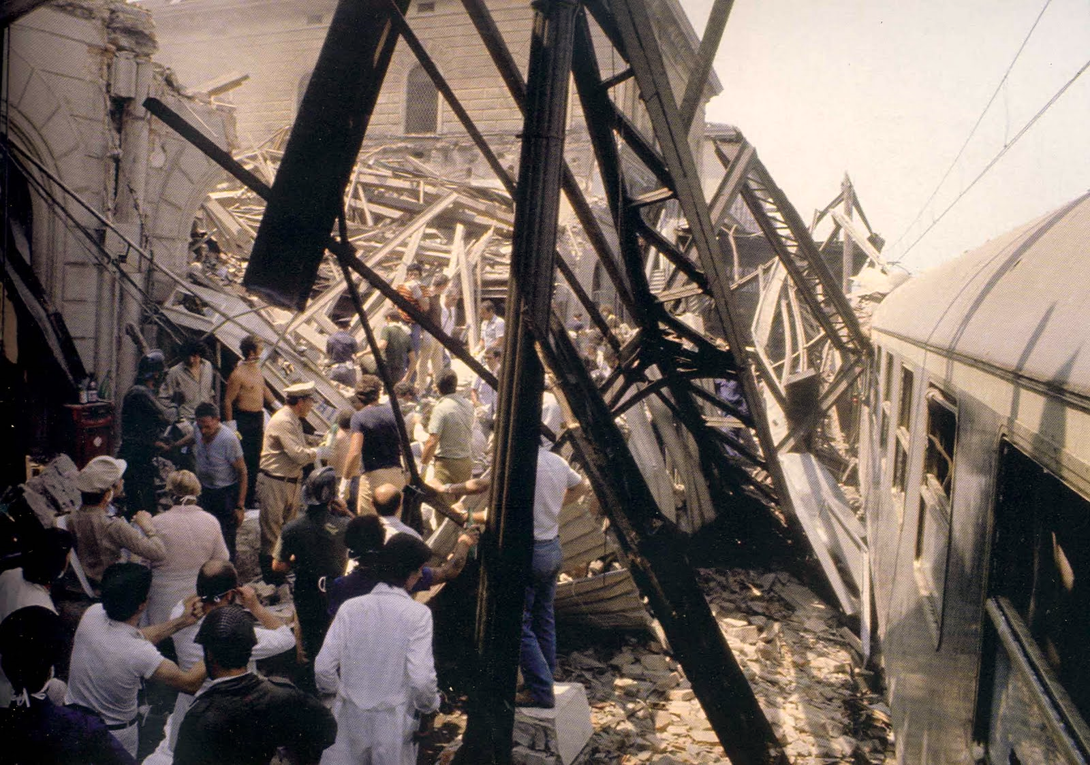

Slide 19
2. Manifestations de radicalisation
Radicalisation de l’extrême droite
Les terroristes d’extrême droite se déclarent souvent vouloir “aider” certains composants de l’appareil étatique (p.ex. milices privées; fragmenter), alors que les terroristes d’extrême gauche déclarent l’état comme “l’ennemi”.
Attention à l’importance des médias sociaux pour la distribution des idées “facistes”, anti-migrants & migration, racistes, néonazistes, négationistes, xenophobes, antimusulmans, alt-right … (discours “meta-politique”, “normaliser ce qui est anormale”).
“Satan sème l’ivraie” (Félicien Rops)

Slide 20
Contenu
Quelques définitions fondamentales
Manifestations de radicalisation
Radicalisation Jihadiste
Radicalisation de l’extrême gauche
Radicalisation de l’extrême droite
Les causes de radicalisation
Théories descriptives
Théories contextuelles
Théories multifactorielles
Théorie de l’action situationelle

Slide 21
3. Les causes de la radicalisation
Théories desciptives
Théories psychologiques
Théories psychopatologiques:
“Des terroristes sont des malades mentaux”
Ces théories ne suffisent pas pour expliquer la radicalisation
Théories identitaires:
“Adhésion à un groupe est le résultat d’une recherche identitaire”
Le résultat d’un manque de confiance en soi, anomie, inclusion sociale
Novelty seeking:
Participants sont à la recherche d’aventures et de tensions
Des terroristes se réfèrent souvent à cette période comme la plus belle et intense de leur vie
Aller à la recherche des nouveautés fait partie de l’adolescence

Slide 22
3. Les causes de la radicalisation
Théories desciptives
Théories de rationalisation
Théorie de la choix rationelle:
Le participant ne voit plus d’alternatives d’action valables; “la violence est devenue inévitable”, sans fondement réelle de cette idée (= perception);
L’importance de rationalisation, légitimation et construction mentale a posteriori;
La théorie explique bien pourquoi certains gens ne s’engagent pas dans le terrorisme
Théorie de la frustration-agression:
Quel processus est parcouru avant adhérer? Désespoir et exploitation?
Le seuil de frustration dépassé, de nouveau une légitimation après les faits. Pas tous les gens frustrés commettent de la violence

Slide 23
3. Les causes de la radicalisation
Théories desciptives
Théorie de la déprivation relative:
On se sent privé des moyens dont des autres disposent
Il s’agit de nouveau d’une perception, pas d’un constat objectif
La théorie offre une explication possible, mais pas nécessaire
Théorie de la répression:
On se sent traité d’une manière injuste par l’authorité publique
Peu de communautées/personnes traitées d’une manière injuste commettent de la violence

Slide 24
3. Les causes de la radicalisation
Théorie contextuelle
Théorie d’apprentisage sociale:
Ce sont des facteurs externes qui déterminent le comportement.
Le comportement déviant est appris en interaction avec d’autres groupes (au niveau de la conviction, mais aussi des techniques) = socialisation
Le contexte est déterminant, pas l’individu; l’importance du processus de recrutement et d’indoctrinement par des tiers

Slide 25
3. Les causes de la radicalisation
Théories multifactorielles
Etappe 5 : l’acte terroriste et le contournement d’obstacles
= La raison pourquoi “profiling” d’un terroriste est très difficile (impossible?)
Le modèle “escalier” de Moghaddam:
Un processus en 5 étapes
Les participants doivent passer par toutes les étapes
Plus que la personne monte sur l’escalier, plus le retour devient difficile / impossible;
L’acte terroriste devient la seule alternative
Etappe 4 : La pensée catégorique et la légitimité perçue de l’organisation terroriste
Etappe 3 : L’engagement moral
Etappe 2 : Déplacement de l’agression
Etappe 1 : Possibilités perçues pour combattre le traitement injuste

Slide 26
3. Les causes de la radicalisation
Théories multifactorielles
La branche “militaire / opérationelle”
Radicaliser est un changement dans les convictions, sentiments et comportement (Cauley & Moskalenko).
Pour défendre le groupe, on accentue les conflicts aves d’autres groupes = polarisation
L’investissement en temps, argent, le comportement dangereux et la violence ne suivent pas le même rythme de la familiarisation avec l’idéologie
Acteurs illégaux et violents
Activistes légaux, acteurs non-violents (réseau de recrutement potentiel)
La branche “politique / propagandiste”
Mesure de radicalisation
Sympathisants et adhérents légitiment des action illégales violentes
Sympathisants sont d’accord avec le but, mais pas avec la violence pour obtenir ce but

Slide 27
3. Les causes de la radicalisation
Théories multifactorielles
- comme procès
Violent
Finalisation
- organisationelle
- comme crise
(ouverture cognitive)
Terrorisme
Procès de radicalisation = la demande
Procès de recrutement = l’offre
Extrémisme
Indoctrination
(Mellis)
Radicalisation
Non violent
Spotting
Milieu culturel

Slide 28
3. Les causes de la radicalisation
Théorie d’action situationelle
Circonstances indirectes, “causes de causes”
Pourquoi certaines personnes radicalisent et d’autres pas? (Bouhana & Wikström)
Quelles sont les connexions entre des facteurs individuels et des facteurs contextuels?
Un acte terroriste est un choix moral (d’un individu et du contexte social): (1) accepter la violence, (2) utiliser la violence
Causes individuelles
(p.e. valeurs moraux, émotions)
Causes contextuelles
(p.e. inégalités, ségrégation)
Processus psychiques
Perceptions
(de violence comme alternative)
Considérations rationelles

Slide 29
Exercise
Pouvez-vous donner un exemple de
… radicalisation? … polarisation? … terrorisme? …
… radicalisme? … extrémisme? … terrorisme? …
… d’un “lone actor”? … de terrorisme organisé? …
… rationalisation/légitimation utilisé par des gens radicalisés? …
… théorie descriptive? … théorie contextuelle? ...
… théorie multifactorielle? … théorie d’action situationelles? …

Slide 30
Merci de votre attention. Questions?
Paul Ponsaers
Professor emeritus en Criminologie, Université de Gand, Belgique | Administrateur
Adresse postale | Maisstraat 110, 9000 Gand, Belgique | Centre de Connaissance Sécurité Sociétale & Cohésion Sociale
Portable | +32(0)477 72 23 14 | Petite entreprise exempte d’impôt
Website | http://www.ponsaers.be | N° bancaire | BE53 001890506253 | bic GEBABEBB
Email | pponsaers@gmail.com | N° de fondation | 2.305.844.111

